Slide 1
Machine Learning HW1
ML TAs
ntu-ml-2020spring-ta@googlegroups.com

Slide 2
Outline
HW1 Intro - PM2.5 Prediction
Tasks Description
Training/Testing Data
Sample Submission
Kaggle
Assignment Regulation
Grading Policy
GitHub
Report
Others

Slide 3
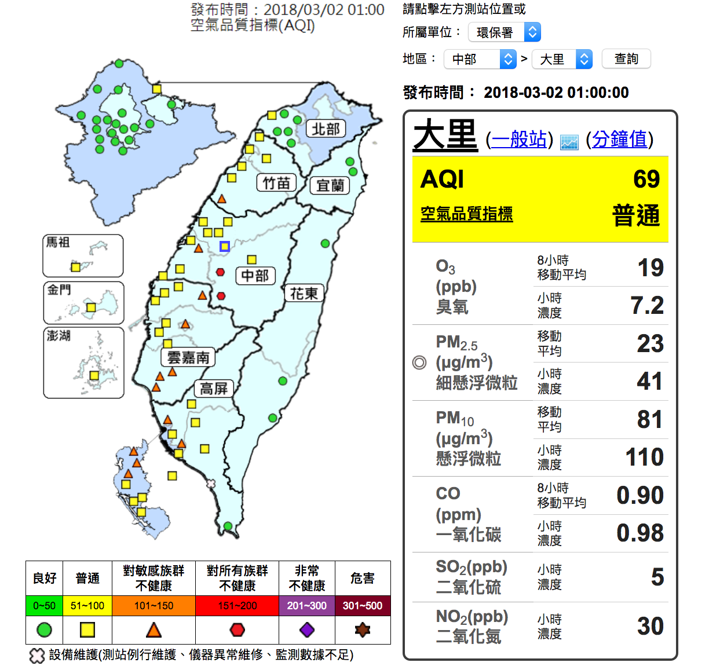
Task Description
本次作业的资料是从行政院环境环保署空气品质监测网所下载的观测资料。
希望大家能在本作业实作 linear regression 预测出 PM2.5 的数值。

Slide 4
Data Description
本次作业使用丰原站的观测记录，分成 train set 跟 test set，train set 是丰原站每个月的前 20 天所有资料。test set 则是从丰原站剩下的资料中取样出来。
train.csv: 每个月前 20 天的完整资料。
test.csv : 从剩下的资料当中取样出连续的 10 小时为一笔，前九小时的所有观测数据当作 feature，第十小时的 PM2.5 当作 answer。一共取出 240 笔不重复的 test data，请根据 feature 预测这 240 笔的 PM2.5。
Data 含有 18 项观测数据 AMB_TEMP, CH4, CO, NHMC, NO, NO2, NOx, O3, PM10, PM2.5, RAINFALL, RH, SO2, THC, WD_HR, WIND_DIREC, WIND_SPEED, WS_HR。
### 到网站上爬出正确资料拿来做参考也将视为作弊，请务必注意!!!

Slide 5
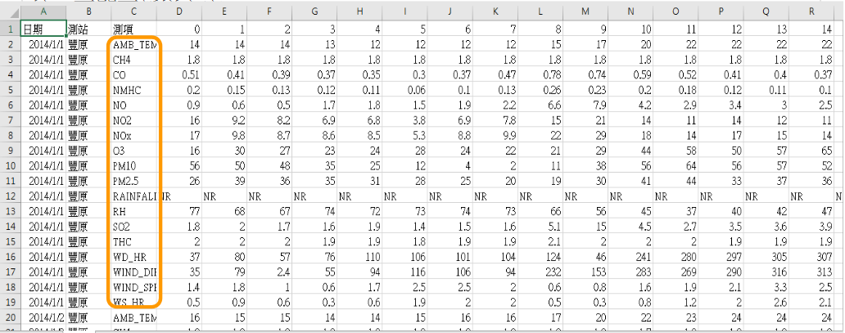
Training Data

Slide 6
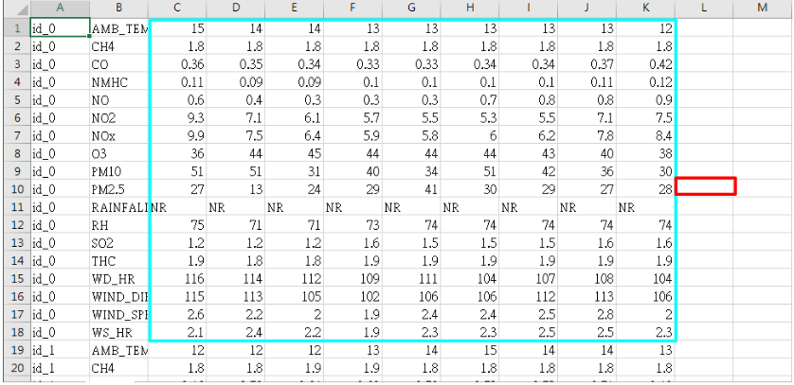
Testing Data

Slide 7
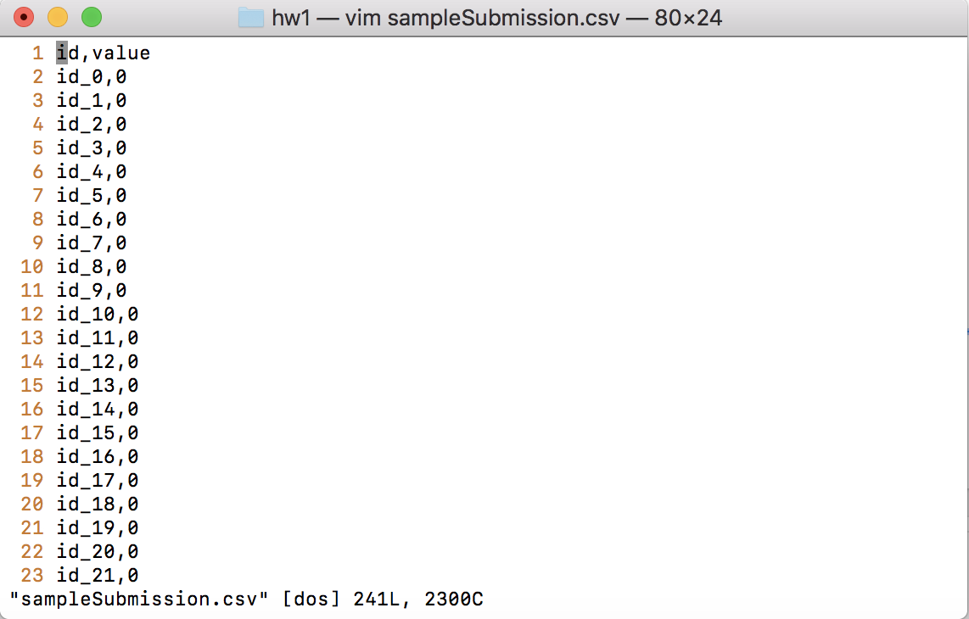
Kaggle & Submission Format
Link: https://www.kaggle.com/c/ml2020spring-hw1
预测 240 笔 testing data 中的 PM2.5 值，并将预测结果上传至 Kaggle
Upload format : csv file
第一行必须是 id,value
第二行开始，每行分别为 id 值及预测 PM2.5 数值，以逗号隔开。

Slide 8
作業規定 Assignment Regulation
hw1.sh
请手刻实作 linear regression，方法限使用 gradient descent。
禁止使用 numpy.linalg.lstsq
hw1_best.sh
不限定作法，但套件规定仍必须遵照期初公告。

Slide 9
繳交格式 Submission Format
GitHub 上的 hw1-<account> 里至少要有下列 3 类档案：
report.pdf
hw1.sh及training、testing相关程式码
hw1_best.sh及training、testing相关程式码
请勿上传 train.csv, test.csv！
你的 repo 里可以还有其他档案：
e.g., model.npy
hw1.sh 及 hw1_best.sh 将只执行 testing，请自行跑完 training 部分并且储存相关模型参数并上传至 GitHub。

Slide 10
批改規則及 Script 格式
test data 会 shuffle 过，请勿直接输出事先存取的答案
助教在批改程式部分时，会执行以下指令：
bash hw1.sh [input file] [output file]
bash hw1_best.sh [input file] [output file]
[input file] 为助教提供的 test.csv 路径
[output file] 为助教提供的 output file 路径
E.g. 如果助教执行了 bash hw1.sh ./data/test.csv ./result/ans.csv，则应该要在 result 资料夹中产生一个档名为 ans.csv 的档案
hw1.sh 及 hw1_best.sh 需要在 3 分钟内执行完毕，否则该部分将以 0 分计算。
切勿于程式内写死 test.csv 或者是 output file 的路径，否则该部分将以 0 分计算。
Script 所使用之模型，如 npy 档、pickle 档等，可以于程式内写死路径，助教会 cd 进 hw1 资料夹执行 reproduce 程序。

Slide 11
Reproducing Result
hw1.sh在reproduce时只需要超过simple baseline即可。
hw1_best.sh必需要能reproduce出Kaggle上所勾选的成绩。
请同学确保你上传的程式所产生的结果，会跟你在 Kaggle 上的结果一致，基本上误差范围在 0.1 之内都属于一致，若超过范围，Kaggle 的部份将不予计分。

Slide 12
Report
限制
档名必须为 report.pdf！（Report.pdf 是不正确的）
撰写 report 时可使用中文或英文，但助教强烈建议使用中文。
请标明系级、学号、姓名，并按照 report 模板回答问题，切勿随意更动题号顺序
若有和其他修课同学讨论，请务必于题号前标明 collaborator（含姓名、学号）
Report template 连结

